Slide 1
Η διαχρονική συμβολή του Ιπποκράτη στη διαμόρφωση της ιατρικής εκπαίδευσης
Κωνσταντίνος Καλαχάνης
Δρ. Φιλοσοφίας, Εθνικό & Καποδιστριακό Πανεπιστήμιο Αθηνών
M.Sc. Περιβάλλον & Υγεία, διαχείριση περιβαλλοντικών θεμάτων με επιπτώσεις στην υγεία, Ιατρική Σχολή, Εθνικό & Καποδιστριακό Πανεπιστήμιο Αθηνών
Εκπαιδευτικός Δευτεροβάθμιας Εκπαίδευσης ΠΕ02 2^{ο} ΓΕΛ Ν. Σμύρνης
New York College, Athens, Greece
kalahanis@hotmail.com

Slide 2
Η διαχρονική συμβολή του Ιπποκράτη στη διαμόρφωση της ιατρικής εκπαίδευσης
Το Περί Επιδημιών του Ιπποκράτη
Συμβολή των case reports στην ιατρική εκπαίδευση
Ιπποκρατική μεθοδολογία στις περιπτωσιακές μελέτες
Μία πιθανή περίπτωση λοιμώδους νοσήματος
Παιδαγωγική αξία του Περί Επιδημιών του Ιπποκράτη

Slide 3
CORPUS HIPPOCRATICUM
1) Γενικά έργα: Όρκος, Νόμος, Περί Αρχαίης Ιητρικής, Περί Ιατρού, Περί Τέχνης, Περί Ευσχημοσύνης, Παραγγελίαι, Αφορισμοί
2)Φυσιολογία-Ανατομία-Διατροφή: Περί Ανατομής,Περί Καρδίας, Περί Σαρκών, Περί Αδένων, Περί Οστέων Φύσεως, Περί Γονής, Περί Φύσεως Παιδίου, Διαιτητικά, Περί Τροφής, Περί Διαίτης, Περί Διαίτης Υγιεινής, Περί Διαίτης Οξέων
3)Παθολογία:Περί Αέρων-Υδάτων-Τόπων, Περί Χυμών, Περί Κρίσεων, Περί Κρισίμων, Περί Εβδομάδων, Περί Φυσών
4)Προγνωστικά: Προγνωστικόν, Προρρητικόν, Κωακαί Προγνώσεις
5)Επιδημιολογία-Νοσολογία Περί Επιδημιών, Περί Παθών, Περί Νόσων, Περί των Εντός Παθών, Περί της Ιερής Νόσου, Περί Τύπων των κατ' άνθρωπον

Slide 4
CORPUS HIPPOCRATICUM
6) Θεραπευτική Περί Διαίτης Οξέων, Περί Υγρών Χρήσιος
7) Χειρουργική: Κατ' Ιατρείον, Περί Ελκών, Περί Αιμοροϊδων, Περί Συρίγγων, Περί των εν τη Κεφαλή Τραυμάτων, Περί Αγμών, Περί Άρθρων, Μολχικός
8) Γυναικολογία: Περί Παρθενίων, Περί Γυναικείας Φύσεως, Περί Γυναικείων Α', Β, Περί Αφόρων, Περί Επικυήσεως, Περί Επταμήνου και Οκταμήνου, Περί Εγκατατομής Εμβρύου
9) Οφθαλμολογία: Περί Όψεως
10) Παιδιατρικά Περί Οδοντοφυίης

Slide 5
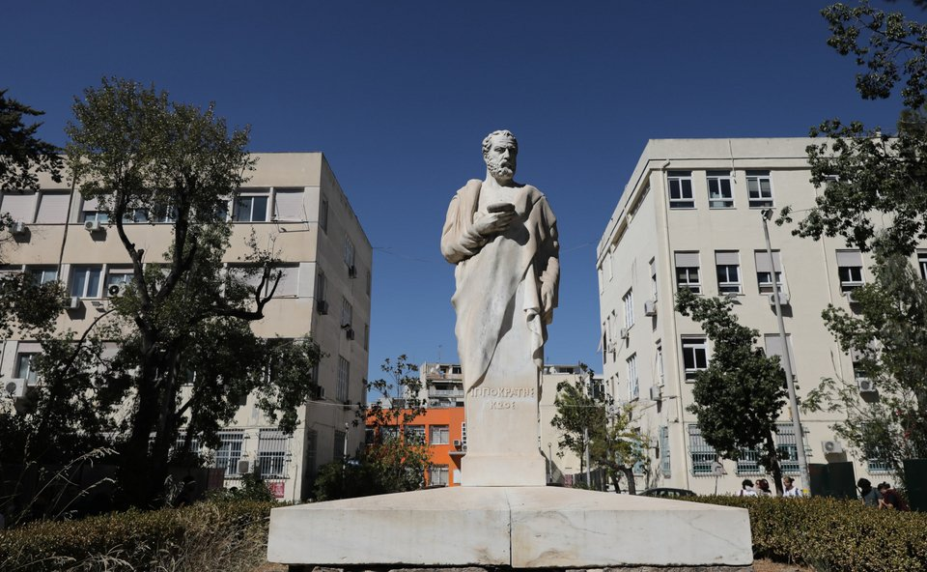
Η ΙΑΤΡΙΚΗ ΩΣ ΕΠΙΣΤΗΜΗ
• Ο Ιπποκράτης (460–375 π.Χ.) θεωρείται ο θεμελιωτής της επιστημονικής Ιατρικής, καθώς απέρριψε τις υπερφυσικές ερμηνείες των νοσημάτων και υιοθέτησε μια προσέγγιση βασισμένη στην παρατήρηση, την εμπειρία και τη λογική σκέψη.

Slide 6
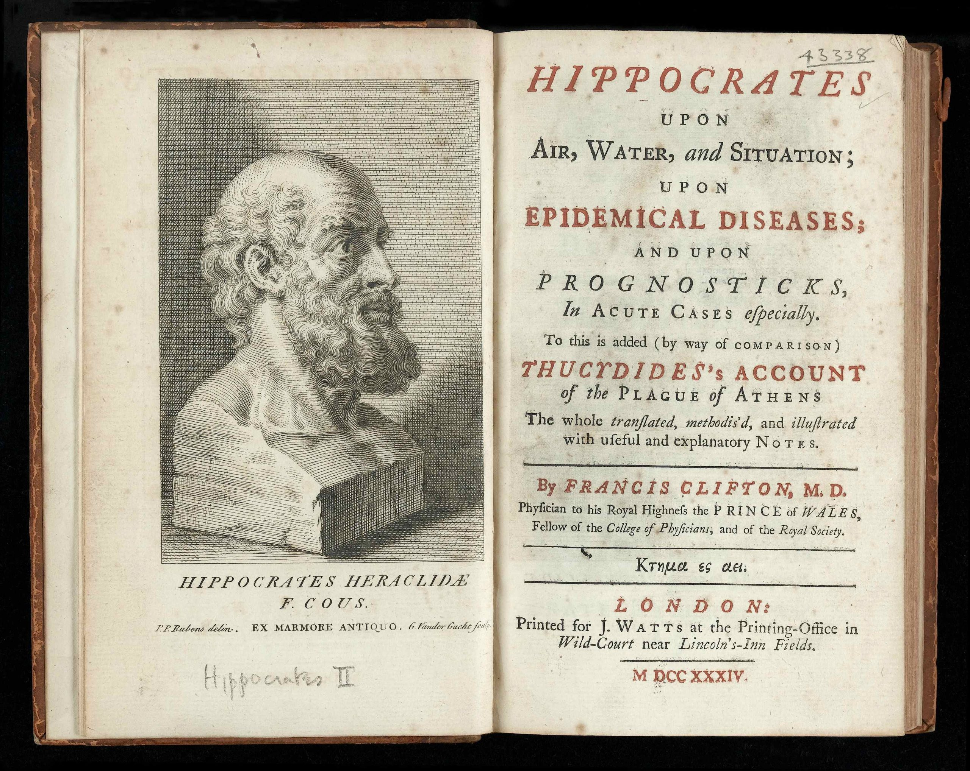
ΠΕΡΙ ΕΠΙΔΗΜΙΩΝ
Το Περί Επιδημιών συγκαταλέγεται στα σημαντικότερα κείμενα της αρχαίας ελληνικής ιατρικής γραμματείας (Ackerknecht, 1982). Ειδικότερα περιλαμβάνει:
Περιλαμβάνει λεπτομερείς καταγραφές κλινικών περιστατικών με αναφορές στο ιστορικό των ασθενών, τα συμπτώματα, τις περιβαλλοντικές συνθήκες, τη θεραπευτική αντιμετώπιση και την τελική έκβαση της νόσου.
Οι καταγραφές αυτές αποτελούν την αρχαιότερη γνωστή μορφή συστηματικών περιπτωσιολογικών μελετών (case studies), προάγοντας τη μεθοδική συλλογή και αξιολόγηση κλινικών δεδομένων.
Η σημασία του έργου παραμένει διαχρονική, καθώς συνέβαλε στη διαμόρφωση της επιστημονικής μεθοδολογίας και εξακολουθεί να προσφέρει πολύτιμα παιδαγωγικά πρότυπα για τη σύγχρονη ιατρική εκπαίδευση (Pappas et al., 2008).

Slide 7

ΣΥΜΒΟΛΗ ΤΩΝ CASE REPORTS ΣΤΗΝ ΕΡΕΥΝΑ ΚΑΙ ΣΤΗΝ ΙΑΤΡΙΚΗ ΕΚΠΑΙΔΕΥΣΗ
Αποτελούν θεμελιώδες εργαλείο της τεκμηριωμένης ιατρικής (evidence-based medicine), ιδιαίτερα για την καταγραφή σπάνιων νοσημάτων και ασυνήθιστων κλινικών εκδηλώσεων.
Συμβάλλουν στην αναγνώριση νέων ασθενειών, ανεπιθύμητων ενεργειών φαρμάκων και καινοτόμων θεραπευτικών προσεγγίσεων.
Παρέχουν λεπτομερή κλινικά δεδομένα από πραγματικούς ασθενείς, τα οποία συχνά δεν μπορούν να αποτυπωθούν σε μεγάλες κλινικές μελέτες.
Λειτουργούν ως αφετηρία για τη διαμόρφωση νέων ερευνητικών υποθέσεων και την ανάπτυξη περαιτέρω κλινικής έρευνας.
Αποτελούν σημαντικό εκπαιδευτικό εργαλείο, ενισχύοντας την κλινική σκέψη, τη διαγνωστική ικανότητα και τη λήψη αποφάσεων των επαγγελματιών υγείας.
Διευκολύνουν τη διάδοση της κλινικής εμπειρίας και την ανταλλαγή γνώσης μεταξύ των ιατρών, συμβάλλοντας στη συνεχή βελτίωση της ιατρικής πρακτικής
(Suvvari et al., 2024)

Slide 8
ΙΠΠΟΚΡΑΤΙΚΗ ΜΕΘΟΔΟΛΟΓΙΑ ΣΤΙΣ ΠΕΡΙΠΤΩΣΙΑΚΕΣ ΜΕΛΕΤΕΣ
Το Περί Επιδημιών αποτυπώνει τη μετάβαση της Ιατρικής από τις εμπειρικές και μεταφυσικές αντιλήψεις σε μια επιστήμη βασισμένη στη συστηματική παρατήρηση και τη λογική ανάλυση (Kalachanis, 2011· Nissen & Wynn, 2014).
περιλαμβάνει πολυάριθμες περιπτωσιολογικές μελέτες ασθενών και παρουσιάζει μια πρώιμη μορφή ταξινόμησης των νοσημάτων με βάση:
τα συμπτώματα
τη φυσική πορεία και την έκβασή τους (Martin & Granel, 2020)
Η ακριβής καταγραφή των κλινικών δεδομένων και η ομαδοποίηση παρόμοιων περιστατικών συνέβαλαν στη διαμόρφωση της ιπποκρατικής μεθόδου και έθεσαν τις βάσεις για τη συστηματική διάγνωση, πρόγνωση και διαχείριση των ασθενειών (Kleisiaris, 2014).

Slide 9
ΙΠΠΟΚΡΑΤΙΚΗ ΜΕΘΟΔΟΛΟΓΙΑ ΣΤΙΣ ΠΕΡΙΠΤΩΣΙΑΚΕΣ ΜΕΛΕΤΕΣ
ΜΕΘΟΔΟΣ | ΠΕΡΙΓΡΑΦΗ
Σύγκριση και ομαδοποίηση περιστατικών | Συστηματική σύγκριση διαφορετικών κλινικών περιπτώσεων και ομαδοποίηση παρόμοιων περιστατικών.
Ταξινομική προσέγγιση | Ταξινόμηση των νοσημάτων με βάση κοινά κλινικά χαρακτηριστικά, συμπτώματα και εκδηλώσεις.
Έμφαση στην πρόγνωση | Η πρόγνωση θεωρείται θεμελιώδες στοιχείο της ιατρικής πρακτικής και της αξιολόγησης της πορείας του ασθενούς.
Η νόσος ως δυναμική διαδικασία | Η ασθένεια αντιμετωπίζεται ως εξελισσόμενη κατάσταση με συγκεκριμένη χρονική πορεία και φυσική ιστορία.
Από τα σύνδρομα στις νοσολογικές οντότητες | Η παρατήρηση ομάδων συμπτωμάτων οδήγησε στη σταδιακή αναγνώριση διακριτών νοσημάτων.
Ρόλος του περιβάλλοντος | Μελέτη της επίδρασης περιβαλλοντικών παραγόντων στην εμφάνιση, εξέλιξη και έκβαση των ασθενειών.
Martin and Granel (2006)

Slide 10
ΜΙΑ ΠΙΘΑΝΗ ΠΕΡΙΠΤΩΣΗ ΛΟΙΜΩΔΟΥΣ ΝΟΣΗΜΑΤΟΣ (Επιδημιών το πρώτον, III, 3, 17)
ΑΣΘΕΝΗΣ | Απολλώνιος από τα Άβδηρα
ΙΣΤΟΡΙΚΟ | Χρόνιος πόνος στην περιοχή του ήπατος, διόγκωση σπλάγχνων, επεισόδια ικτέρου, μετεωρισμός και ωχρότητα. Πιθανή ηπατική νόσος Κακή διατροφή και υπερβολική κατανάλωση τροφής και γάλακτος κατά την έναρξη της νόσου.
ΕΝΑΡΞΗ ΝΟΣΟΥ | Πυρετός μετά από κατανάλωση βοείου κρέατος και ποτού, ακολουθούμενος από κατάκλιση.
ΚΥΡΙΑ ΣΥΜΠΤΩΜΑΤΑ | Πυρετός, ανορεξία/δυσπεψία, έντονος μετεωρισμός, δίψα, αϋπνία, κοιλιακή διαταραχή, επώδυνη διόγκωση δεξιού υποχονδρίου, ψυχρά άκρα.
ΝΕΥΡΟΛΟΓΙΚΑ ΣΥΜΠΤΩΜΑΤΑ | Σύγχυση, απώλεια μνήμης, παραλήρημα, διαταραχές συνείδησης, κωματώδεις καταστάσεις, απώλεια ομιλίας στα τελικά στάδια.

Slide 11
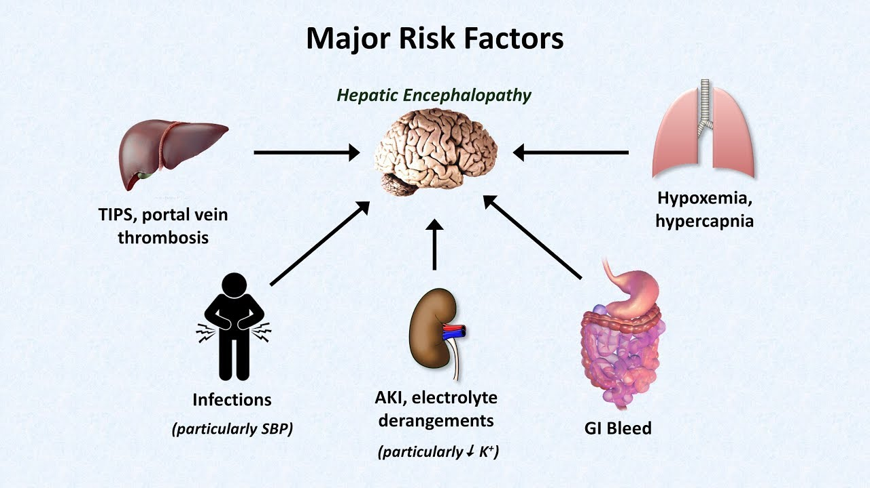
ΜΙΑ ΠΙΘΑΝΗ ΠΕΡΙΠΤΩΣΗ ΛΟΙΜΩΔΟΥΣ ΝΟΣΗΜΑΤΟΣ (Επιδημιών το πρώτον, III, 3, 17)
ΕΥΡΗΜΑΤΑ | Αραιά και λιγοστά ούρα, συχνά μαύρου χρώματος. Διαρροϊκές κενώσεις με ποικίλη μορφολογία (χολώδεις, μέλαινες, λιπαρές, άπεπτες, γαλακτώδεις).
ΕΞΕΛΙΞΗ ΝΟΣΟΥ | 14η ημέρα: σοβαρό παραλήρημα και κώμα. 24η ημέρα: παροδική βελτίωση. 30ή ημέρα: επιδείνωση με υψηλό πυρετό και αφωνία.
ΕΚΒΑΣΗ | Θάνατος την 34η ημέρα.
ΙΠΠΟΚΡΑΤΙΚΗ ΔΙΑΓΝΩΣΗ | Φρενίτιδα (οξύ εμπύρετο νόσημα με διαταραχή των νοητικών λειτουργιών).
ΣΥΓΧΡΟΝΗ ΔΙΑΓΝΩΣΤΙΚΗ ΠΡΟΣΕΓΓΙΣΗ (ΥΠΟΘΕΤΙΚΗ) | Σοβαρό λοιμώδες νόσημα με ηπατική συμμετοχή και εγκεφαλοπάθεια. Πιθανές διαγνώσεις: σηψαιμία, ηπατική ανεπάρκεια με ηπατική εγκεφαλοπάθεια, βαριά χολαγγειίτιδα ή άλλη συστηματική λοίμωξη.

Slide 12
ΠΑΙΔΑΓΩΓΙΚΗ ΑΞΙΑ ΤΟΥ ΠΕΡΙ ΕΠΙΔΗΜΙΩΝ ΤΟΥ ΙΠΠΟΚΡΑΤΗ
Mία πρόταση σύγχρονης ερμηνείας των Επιδημιών του Ιπποκράτη
Ιστορικό → Κλινική Εικόνα → Εξέλιξη νόσου → Διάγνωση → Έκβαση → Σύγχρονη ερμηνεία.
Αποτελούν πρώιμες μορφές κλινικών περιπτωσιολογικών μελετών (case studies).
Αναδεικνύουν τη σημασία της συστηματικής παρατήρησης και καταγραφής κλινικών δεδομένων.
Ενισχύουν την κριτική σκέψη και τη διαγνωστική ικανότητα των επιστημόνων
Συμβάλλουν στην κατανόηση της φυσικής πορείας των νοσημάτων και της πρόγνωσης.
•Συνδέουν την ιστορία της ιατρικής με τη σύγχρονη ιατρική εκπαίδευση και πρακτική.
Παρέχουν ιστορική γνώση για νοσήματα, που ίσως απασχολήσουν ξανά την ανθρωπότητα

Slide 13
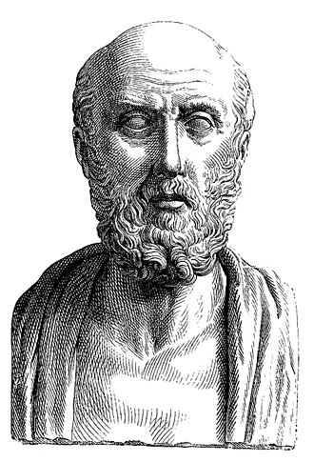
Ὁ βίος βραχὺς, ἡ δὲ τέχνη μακρὴ, ὁ δὲ καιρὸς ὀξὺς, ἡ δὲ
πεῖρα σφαλερὴ, ἡ δὲ κρίσις χαλεπή. Δεῖ δὲ οὐ μόνον ἑωυτὸν παρέ-
χειν τὰ δέοντα ποιεῦντα, ἀλλὰ καὶ τὸν νοσέοντα, καὶ τοὺς παρεόντας,
καὶ τὰ ἔξωθεν.
Ιπποκράτης, Αφορισμοί, Ι, Ι, 2

